Slide 1
স্বাগতম

Slide 2
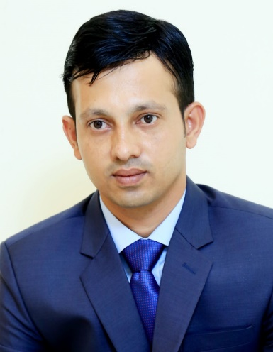
শিক্ষক পরিচিতি
মোঃ শহীদুল আলম
সহকারী শিক্ষক
রাজার গাও উচ্চ বিদ্যালয়, সদর, সিলেট
মোবাইলঃ ০১৭১৫ ৭২০ ৭৪৫

Slide 3
পাঠ পরিচিতি
শ্রেণি- নবম -দশম
বিষয়- তথ্য ও যোগাযোগ প্রযুক্তি
সময়- ৪৫ মিনিট
শিক্ষার্থীর সংখা- ৫৪
তারিখ- ০৭/০৮/২০২০

Slide 4
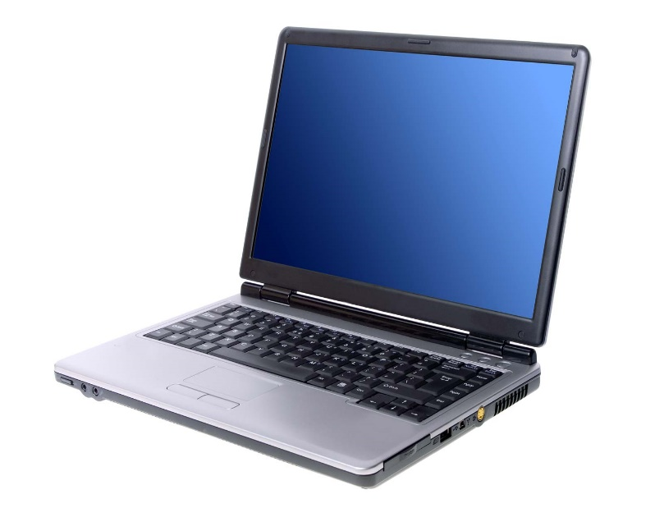
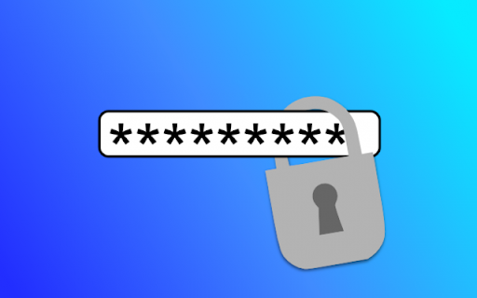
ছবি গুলি লক্ষ্য কর
আমাদের আজকের আলোচ্য বিষয় কি হতে পারে ধারণা কর।

Slide 5
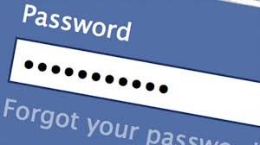
আজকের পাঠ
পাসওয়ার্ড
অধ্যায় দ্বিতীয়
পৃষ্টা ২৭-২৮

Slide 6
শিখনফল
পাসওয়ার্ড কি তা বলতে পারবে
পাসওয়ার্ডের সুবিধা বর্ননা করতে পারবে
পাসওয়ার্ড ব্যবহার করতে পারবে

Slide 7
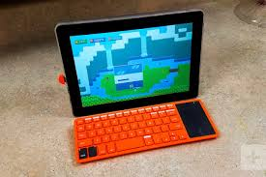
পাঠ্য বই বের করি
পাঠ্য বইয়ের ২৭-২৮ পৃষ্টা পর্যন্ত নিরবে পড়ি
নীচে পাঠ্যাংশটুকু দেয়া হল

Slide 9
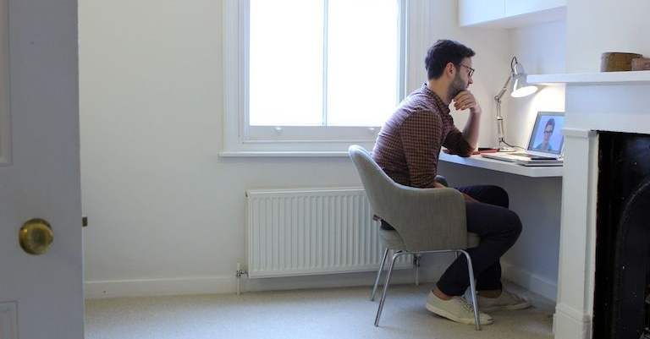
একক কাজ
পাসওয়ার্ডের ৩টি প্রয়োজনীয়তা লিখ?

Slide 10
পঠিত পাঠের উপর শিক্ষার্থীদের কোন কিছু জানার থাকলে প্রশ্ন কর।
নিচে পাঠের উপর সংক্ষিপ্ত আলোচনা করা হল।

Slide 11
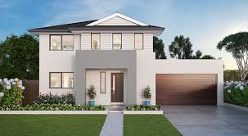
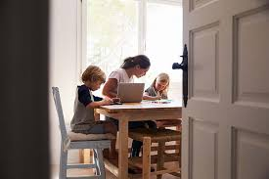
প্রাতিষ্ঠানিক সম্পদ বা তথ্য………

Slide 12
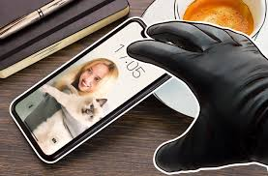
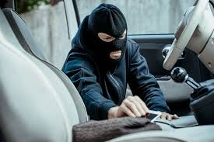
সম্পদ বা তথ্য চুরি…………

Slide 13
12345678
87654321
abc123
অনিরাপদ পাসওয়ার্ড-
Sk1982_K
Ayu17shk
aMaR21feB
নিরাপদ পাসওয়ার্ড/ইউনিক পাসওয়ার্ড-

Slide 14
দলীয় কাজ
১। পাসওয়ার্ড কি?
২। ইউনিক পাসওয়ার্ড কি?
৩। পাসওয়ার্ড কেন ব্যবহার করতে হয়?

Slide 15
তথ্য ভান্ডার চুরি

Slide 16
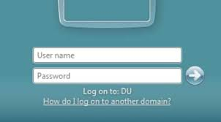
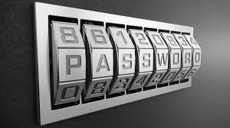
পাসওয়ার্ড বা তালা চাবি…………

Slide 17
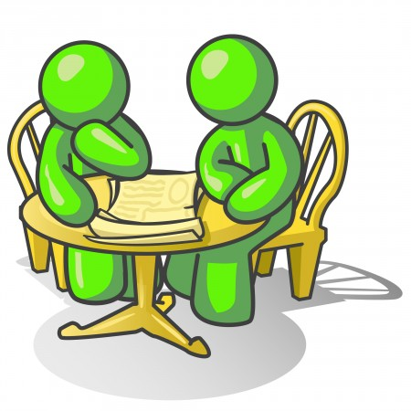
জোড়ায় কাজ
তথ্য ও তথ্য ভান্ডারের নিরাপত্তা কিভাবে দেওয়া যায় ও তার দু’টি প্রয়োজনীয়তা লিখ।

Slide 18
তথ্য নিরাপদে থাকা..................।

Slide 19
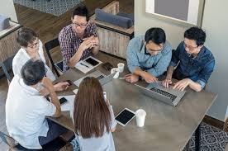
মূল্যায়ন
১. পাসওয়ার্ড কি?
২. পাসওয়ার্ড ব্যবহারের সুবিধা কি?
৩. ইউনিক পাসওয়ার্ড কি?
৪. ইউনিক পাসওয়ার্ড তৈরীতে কি লক্ষ্য রাখতে হয়?

Slide 20
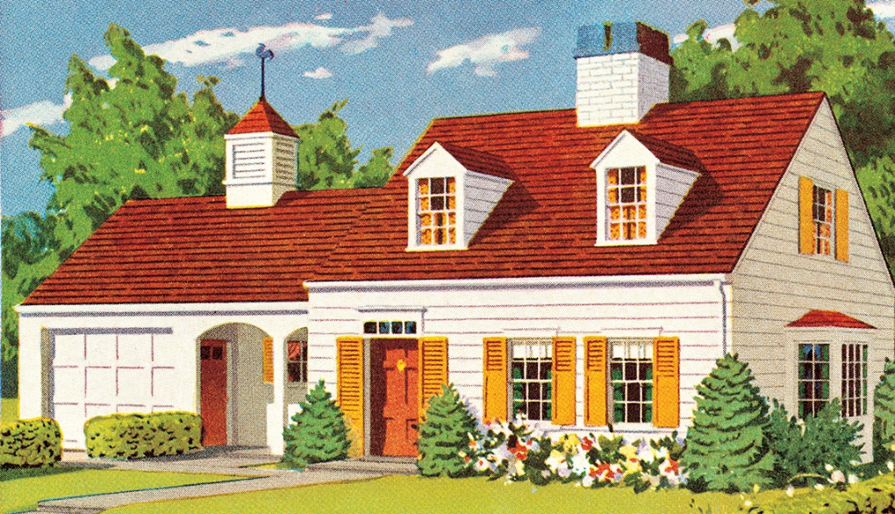
বাড়ীর কাজ
কম্পিউটারে একটি শক্তি শালী পাসওয়ার্ড তৈরী করবে। পরবর্তী পাঠ পড়বে।

Slide 21
ধন্যবাদ

